Slide 1
70 лет победы в великой отечественной войне

Slide 3
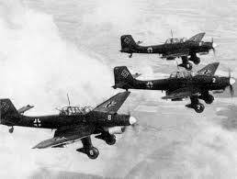
В 4.00 22.06.1941 г. немцы без всякого повода совершили налёт на наши аэродромы и города и перешли границу наземными войсками…

Slide 4
В ходе войны наша страна потерпела большие потери.
Людские потери СССР — 6,8 млн военнослужащих «убитыми, умершими от ран, в плену, от болезней, несчастных случаев, казнённых по приговорам трибуналов» и 4,4 млн попавшими в плен и пропавшими без вести .Общие демографические потери (включающие погибшее мирное население) — 26,6 млн человек;

Slide 6
Военные планы.
«Барбаросса» - гитлеровский план молниеносной воны против СССР;
«Багратион» - советский план по освобождению Белоруссии;
«Тайфун» - гитлеровский план захвата Москвы;
«Цитадель» - гитлеровский план окружения советских войск под Курском;

Slide 10
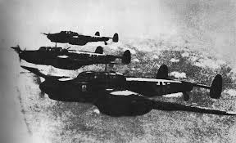

Slide 14
Великая отечественна война закончилась победой над германией.
В 22 часа 43 минуты по центрально-европейскому времени 8 мая война в Европе завершилась безоговорочной капитуляцией вооружённых сил Германии. Боевые действия продолжались 1418 дней.

Slide 15
24 июня 1945 г. в Москве состоялся Парад Победы

Slide 16
9 мая мы отмечаем великий праздник – День Победы ,70 годовщину Победы советского народа в Великой войне.

Slide 17
Автор Дымников Артем 10 класс

